Slide 1
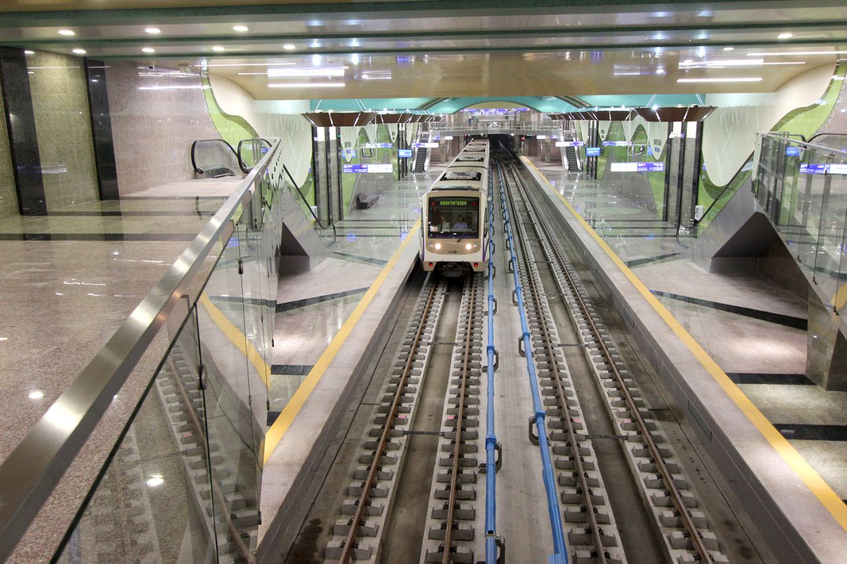
ПРОЕКТ ЗА РАЗШИРЕНИЕ НА МЕТРОТО В СОФИЯ ВКЛЮЧЕН В ОПТТИ 2014-2020г г.
МС “Витоша” – пуск 20.07.2016г

Slide 2
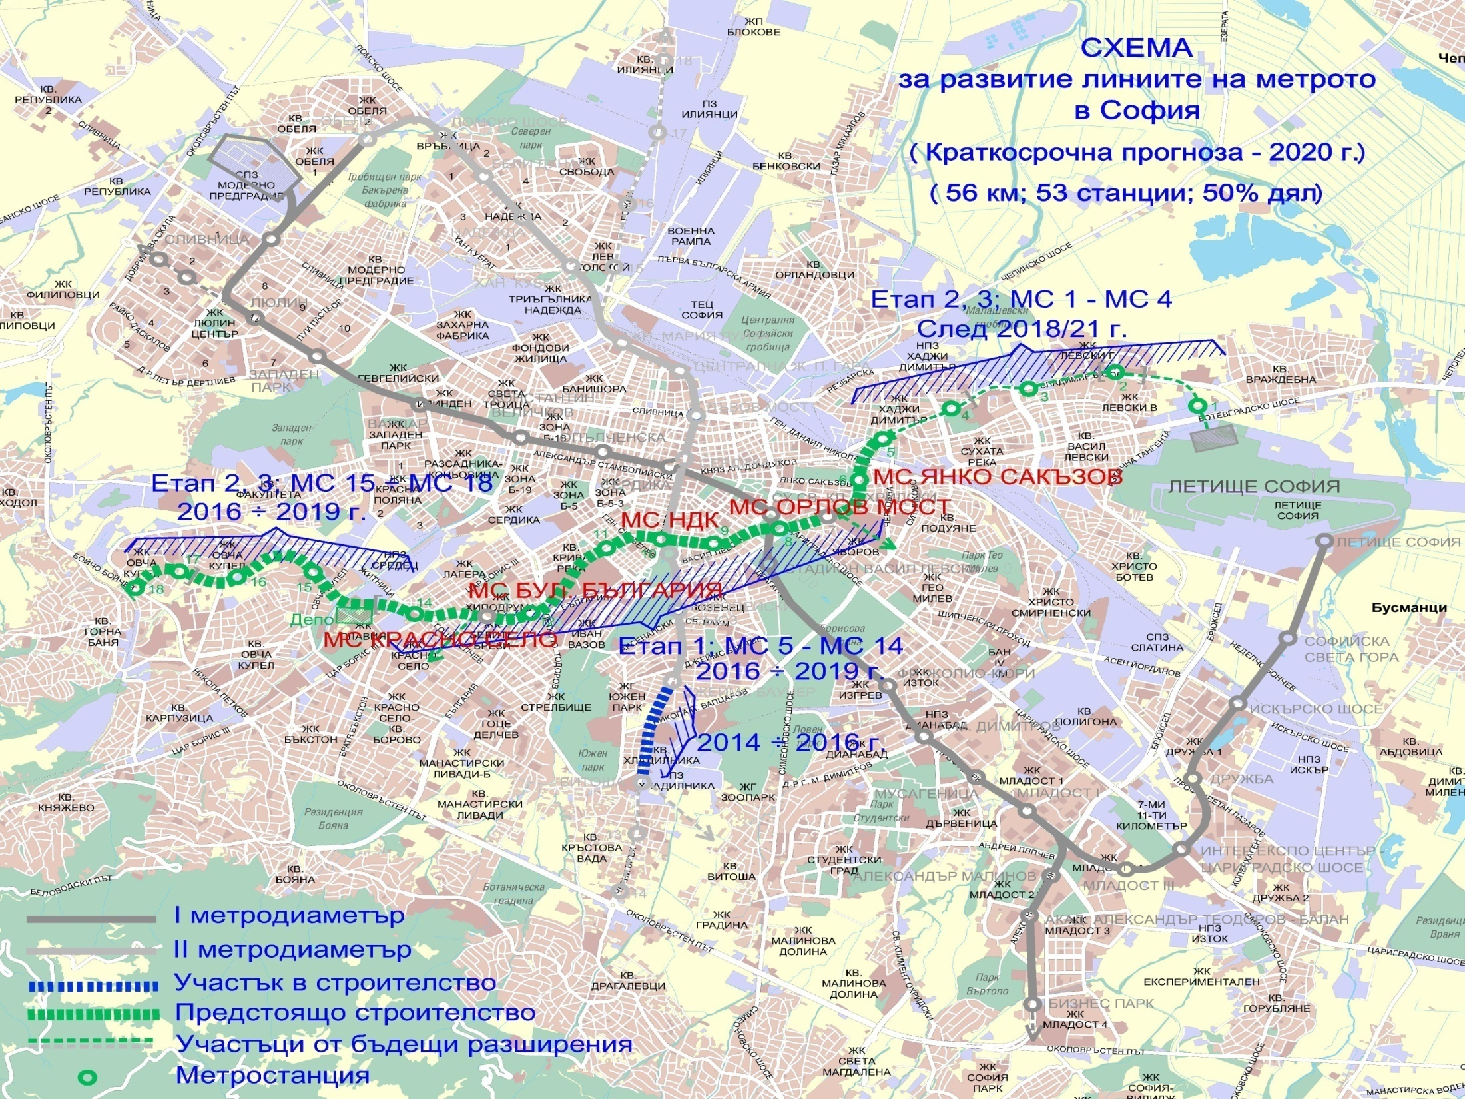
С Х Е М А
за разполагане на участъците от метрото в София включени в ОПТТИ 2014-2020г – Етап 1 и 2 на Линия3 и разширение на Линия 2 “МС Дж.Баучер- МС Витоша”

Slide 3
1. Разширение на Линия 2: Участък “МС Джеймс Баучер (МС ІІ-11) - МС Витоша (МС ІІ-12) ” и съоръжения за смяна на посоката на движение след МС “Витоша” /2014-2016г/
- Дължина – 1,3 км подземни
- Брой станции - 1 подземна
- Обхват на строителство - 950 м подземно по НАТМ
метростанция и подлезни части - открит способ в укрепен изкоп
и прилежаща инженерна инфраструктура.
- Постигната тръжна цена - 21,6 млн. евро /17 млн. евро/км/
Фаза 1 – По ОПТ 2007-2013; Фаза 2- по ОПТТИ 2014-2020гл
- Срок на строителството - 22 месеца с начало – 08. 2014.
Завършено- 06.2016 г. Въведено в експлоатация – 07.2016г
- Изпълнители: Тунел – Станилов ООД; Метростанция- Ж.П.Груп
- Бенефициент - СО - Метрополитен ЕАД

Slide 4
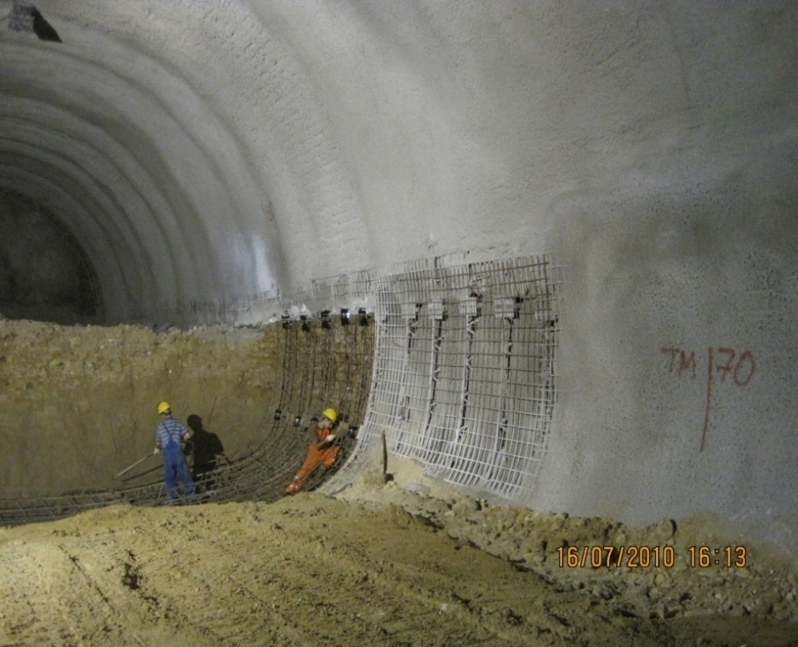
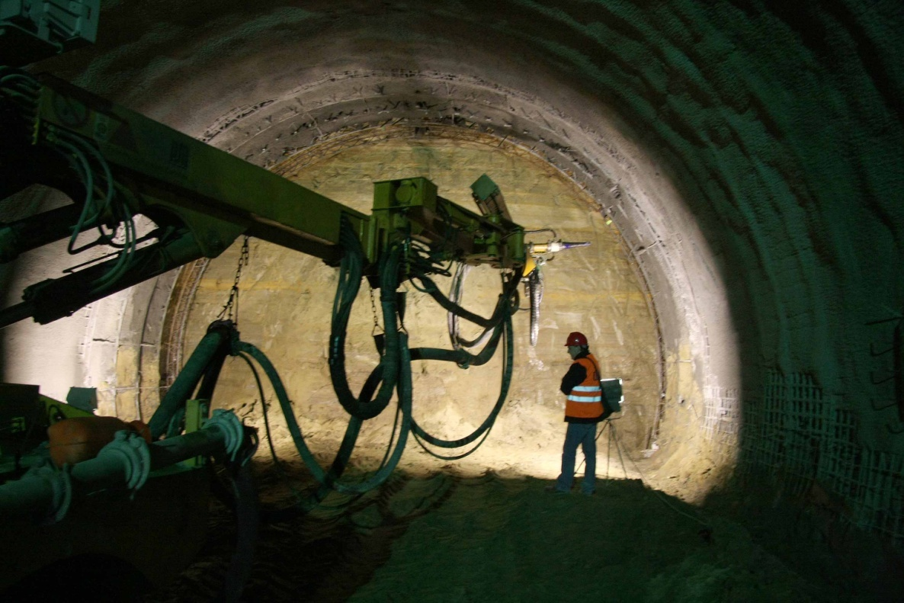
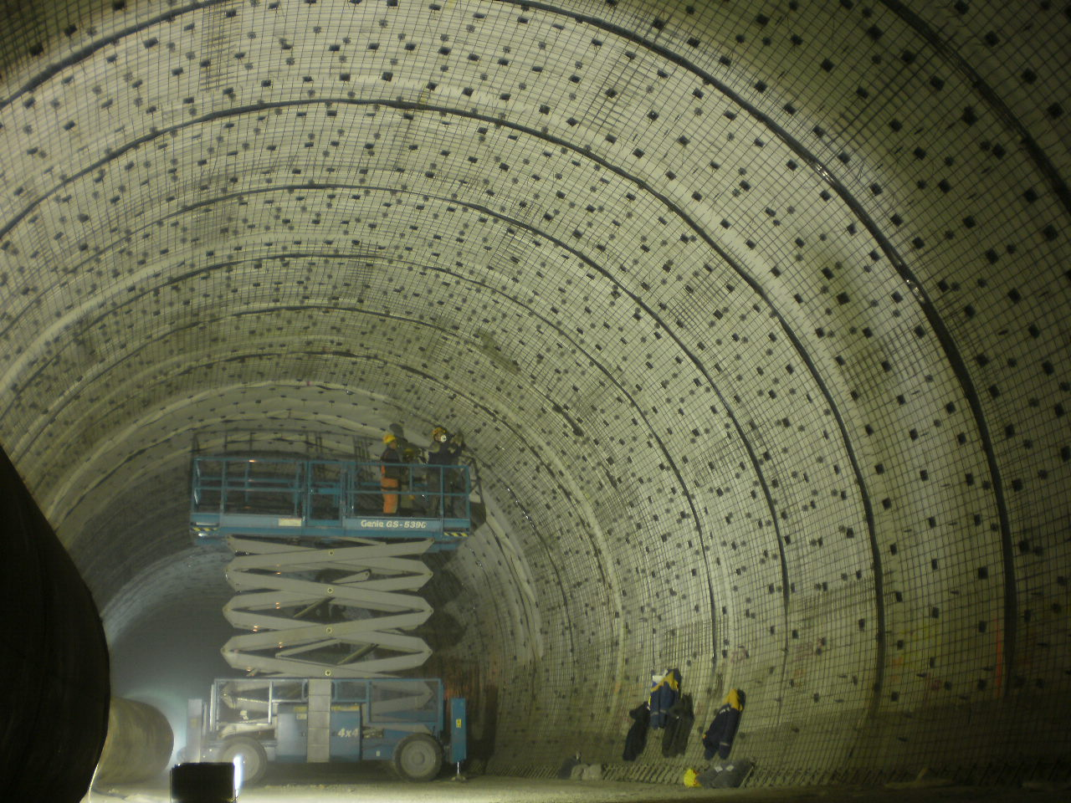
Етапи от технологията на
изграждане на тунела под бул. Черни връх
по НАТМ
- Изпълнение на изкопни работи
на калотата и на конструкцията на свода
- Изпълнение на работите по
изкопните работи на щроса и изграждане
на обратния свод
- Изпълнение на вътрешната облицовка на двуслойната конструкция

Slide 5
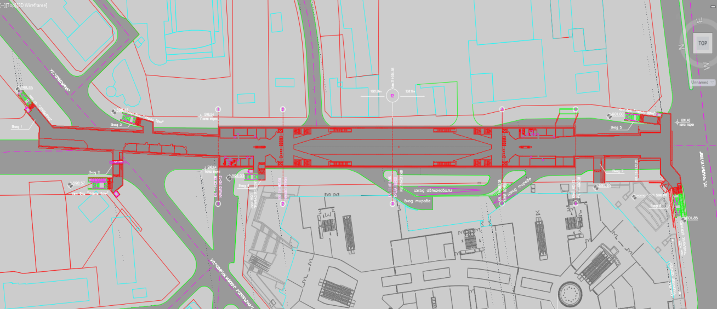
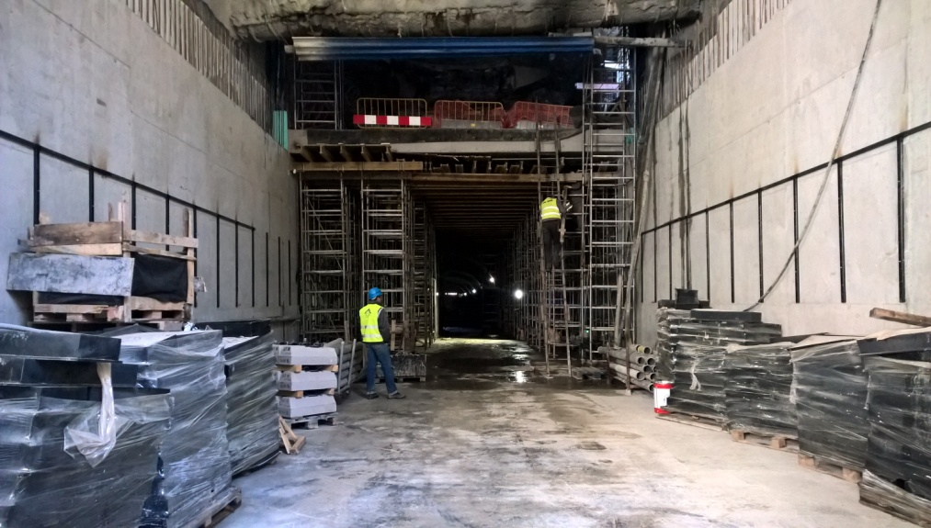
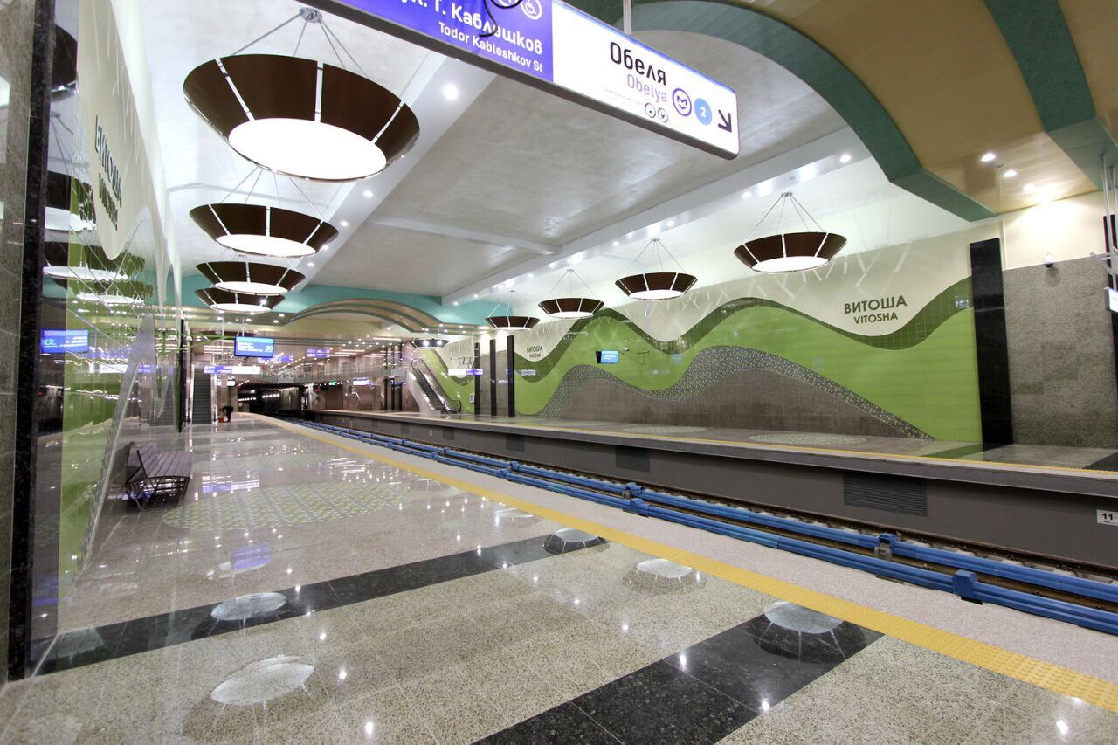
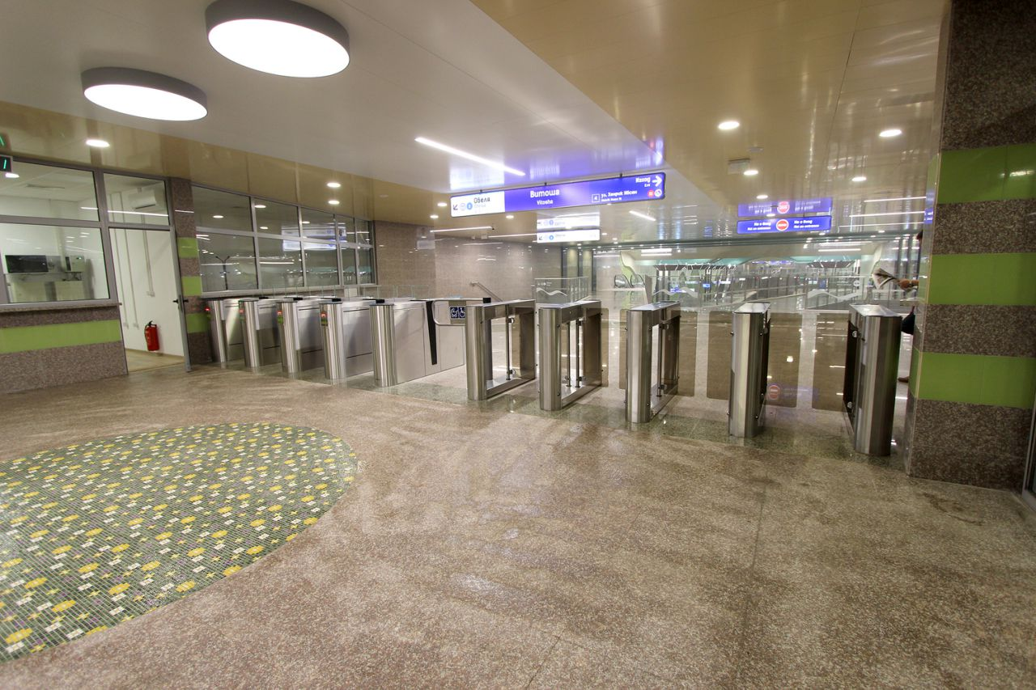
Ул.Сребърна
Бул.Т.Каблешков
МС 12-2 / Витоша/ - пуск 20.07.2016г
разполагане в градската планиорвка , строителство и общ изглед

Slide 6
2.ПРОЕКТ ЗА СТРОИТЕЛСТВО НА ЛИНИЯ 3 - ЕТАП 1 И 2 /2016-2019г/
Одобрено трасе на Л 3-2012г: “Бул. Вл. Вазов - Орлов мост - НДК – Красно
село - ж.к. Овча купел”: Дължина - от 16 км с 16 станции и прогнозни пътници - 170 хил. пътн./ден;
Изпълнени работи по подготовката на проекта за Л 3 -2011-2014г:
- Разработени варианти за трасе. Технико-икономическа обосновка. Проведени обществени обсъждания - 14,15,16 ІХ.2011 г. и 26.ІХ. Прието трасе от ЕС на СО
- Идеен проект по всички части - 2010 - 2013 г.; Тръжни документации; Материали за ОВОС , Решение за ОВОС. Изменение на ОУП и ПУП-ове. - 2012 - 2015 г
Подготовката на проекта за Л 3 за финансиране по ОПТТИ 2014-20- Анализ ползи и разходи и Апликационна форма- Етап 1 -2015г /Одобре от ЕК/, Етап 2-внесени в УО АРП и АФ –Х.2016г:
Етапи на строителство през прериода 2016-2020г включени в ОПТТИ: Етап 1 и Етап 2
Етап І: “Бул.Владимир Вазов- Орлов мост- НДК- Красно село”
- дължина 8км и 8 метростанции
- депо и 20 метровлака
- начало на строителството – януари 2016г / МС 5 и депо -края на 2016г/
- строителен период 2016-2019г
Етап ІІ: “ Кв.Красно село- ж.к.Овча Купел- ж.п.линия София-Перник”
- дължина 4км с 4 метростанции и ж.п.спирка на МС 18.
- начало на строителството –поетапно от началото на 2017г
- строителен пероид 2017-2019г
Финансиране Етап 1 и Етап ІІ: - ОПТТИ -391млн.евро
- местно -102млн.евро

Slide 7
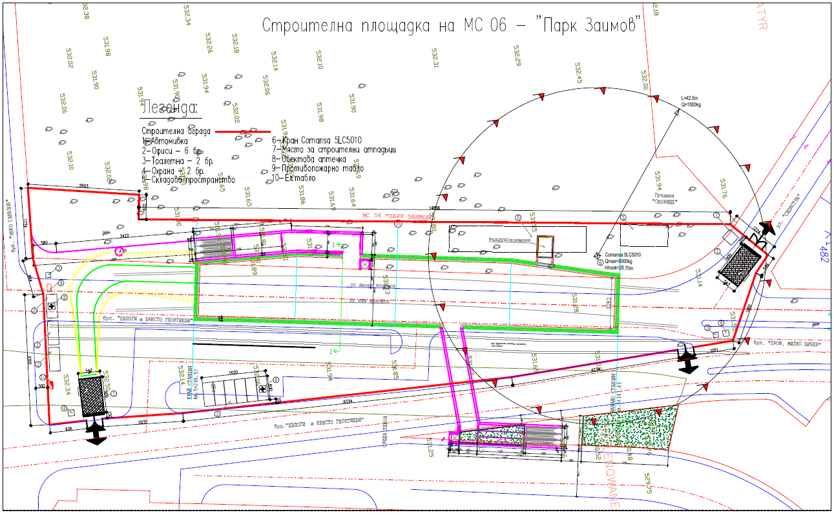
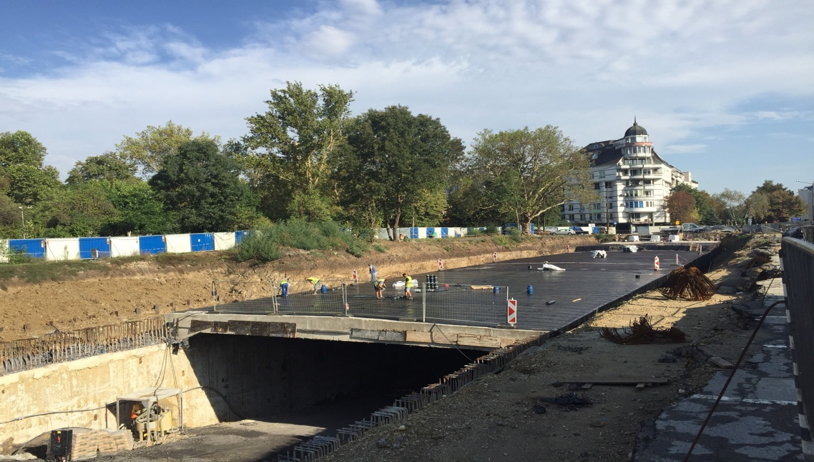
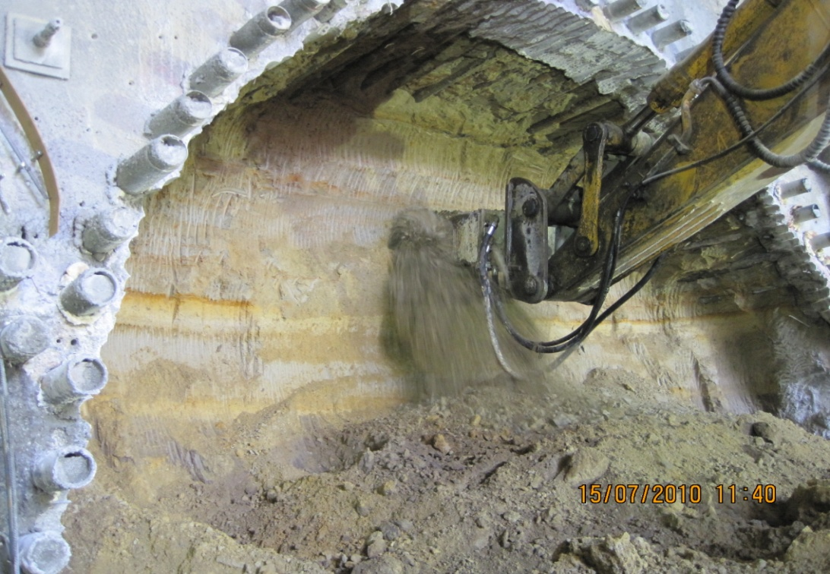
Разполагане в градската планировка и строителство на МС 6 / до театъра зад канала/

Slide 8
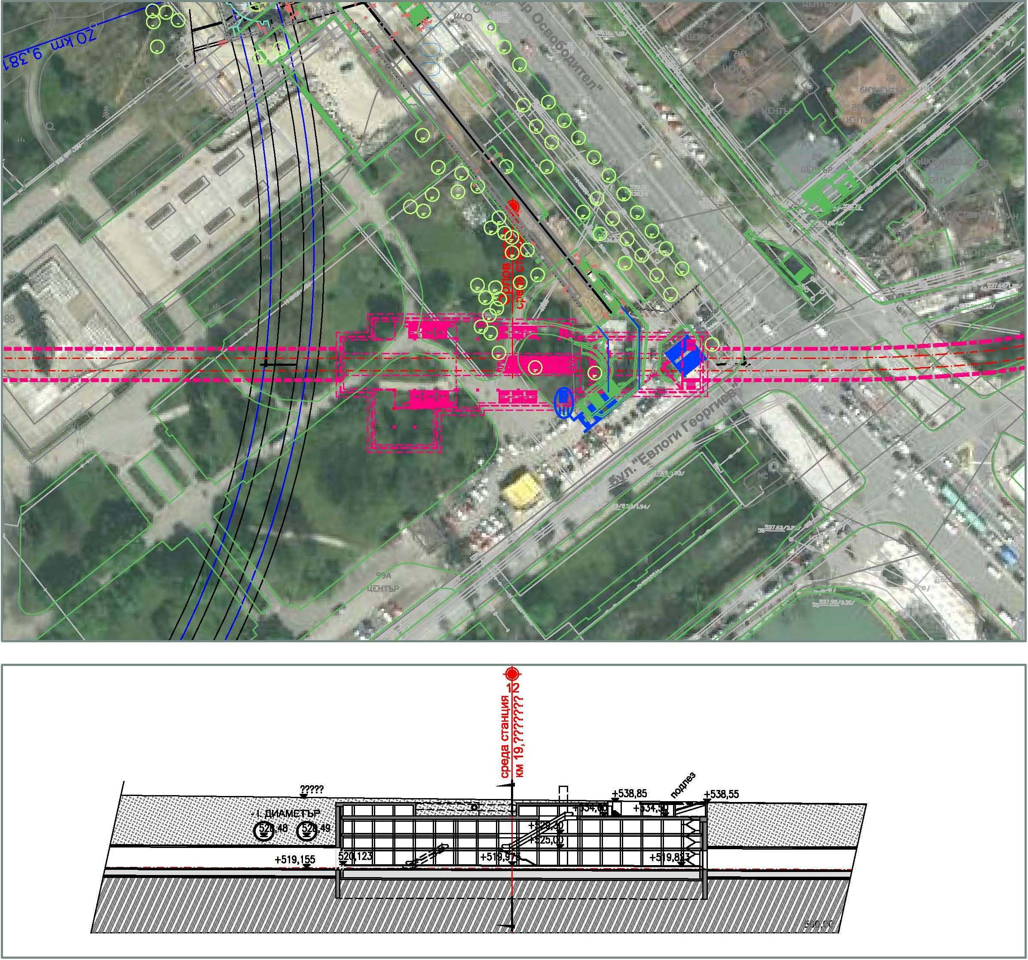
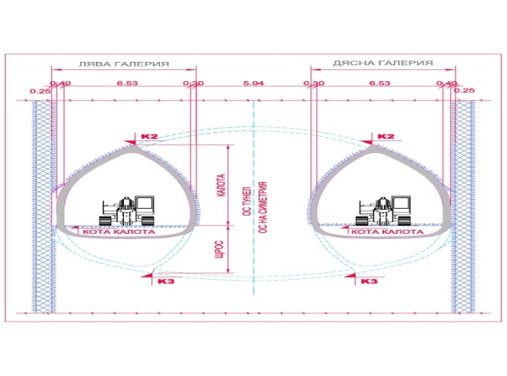
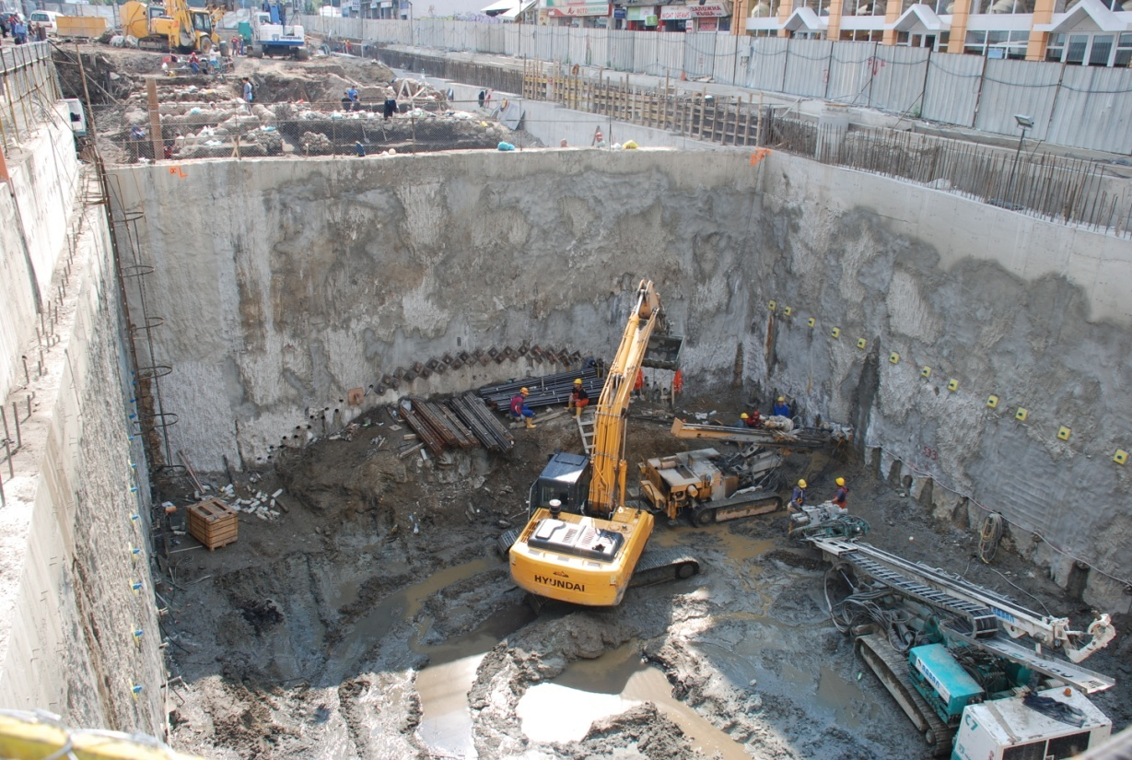
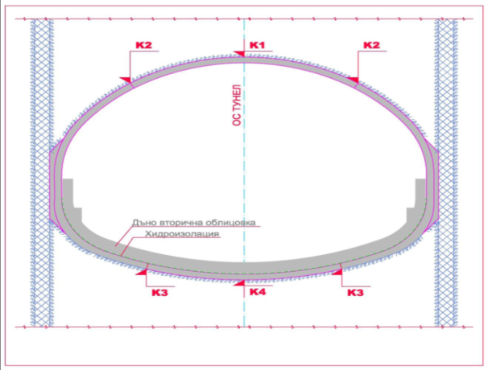
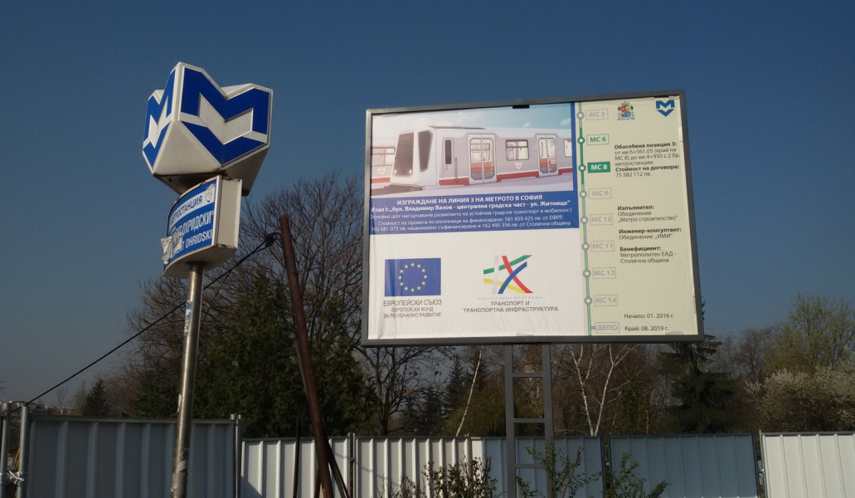
Разполагане на МС ”Орлов мост” в градската планировка /връзка с Линия 1/
Връзка Линия 1 и Линия 3
Етапи на изграждане и Строителство на МС Орлов мост
Схема

Slide 9
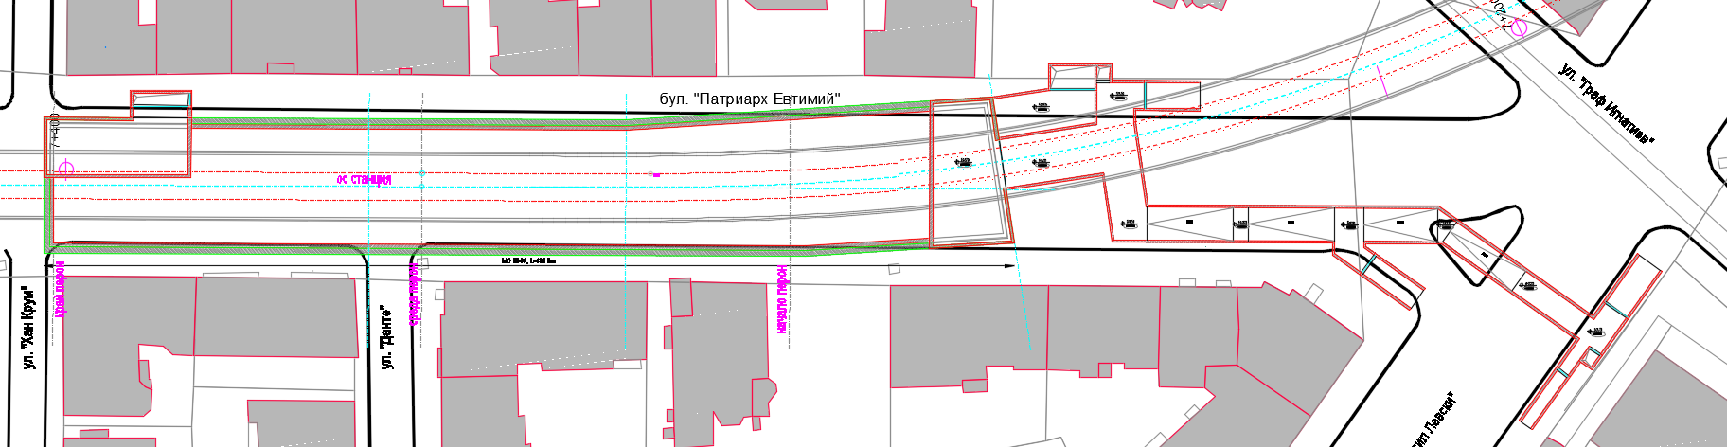
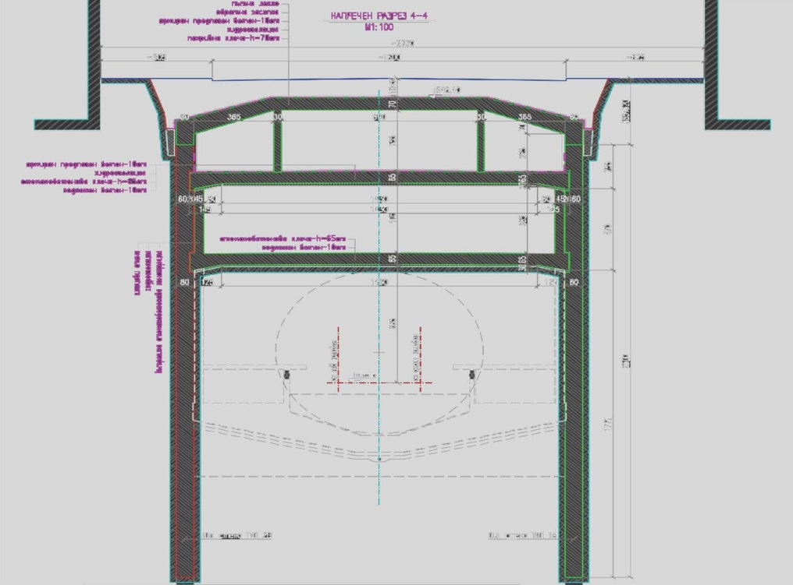
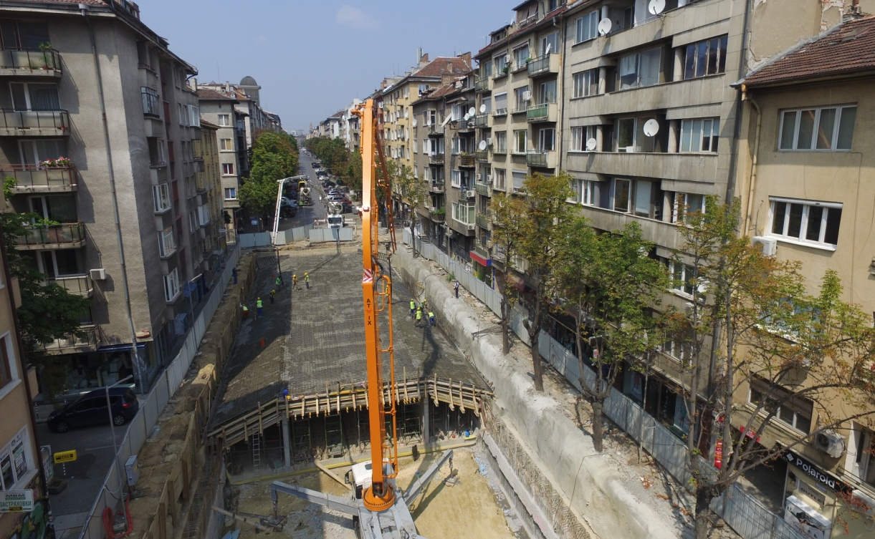
Разполагане в градската планировка, конструктивна, схема и
строителство на МС„Патриарх Евтимий“
Строителство на МС Партриарх Евтимий

Slide 10
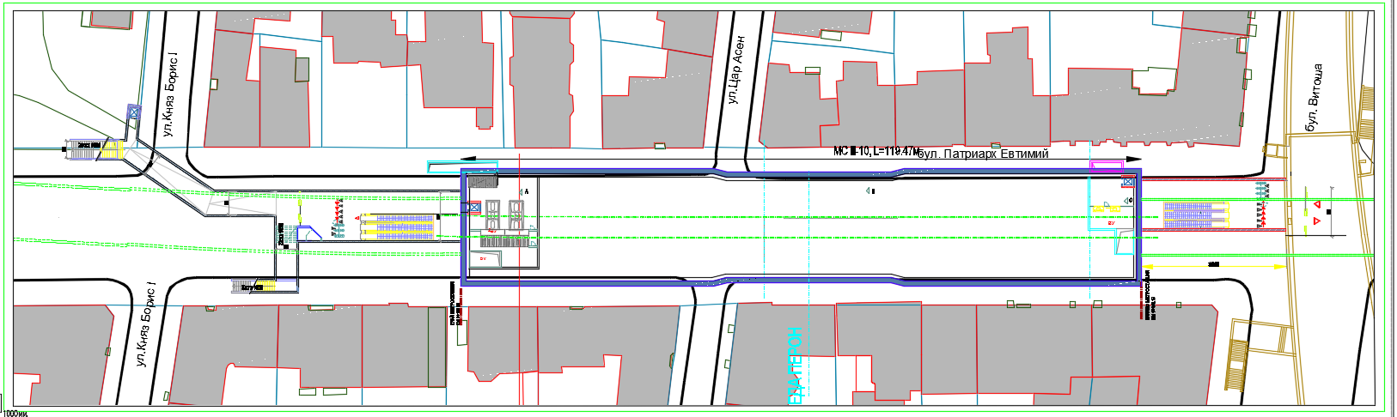
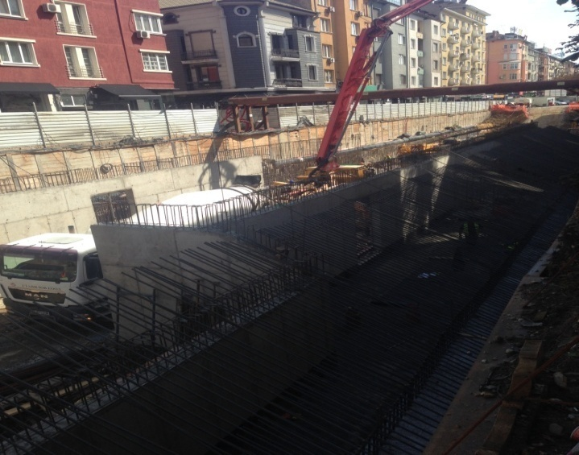
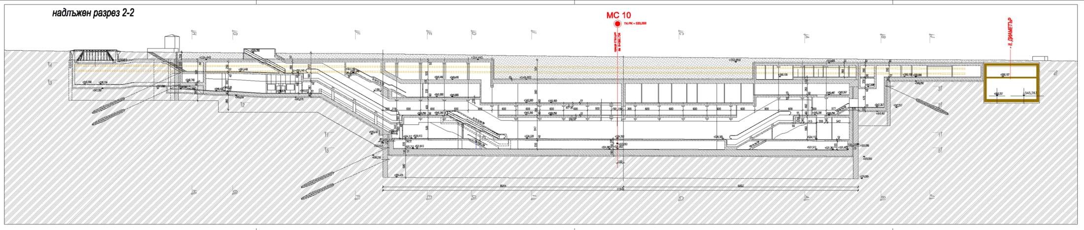
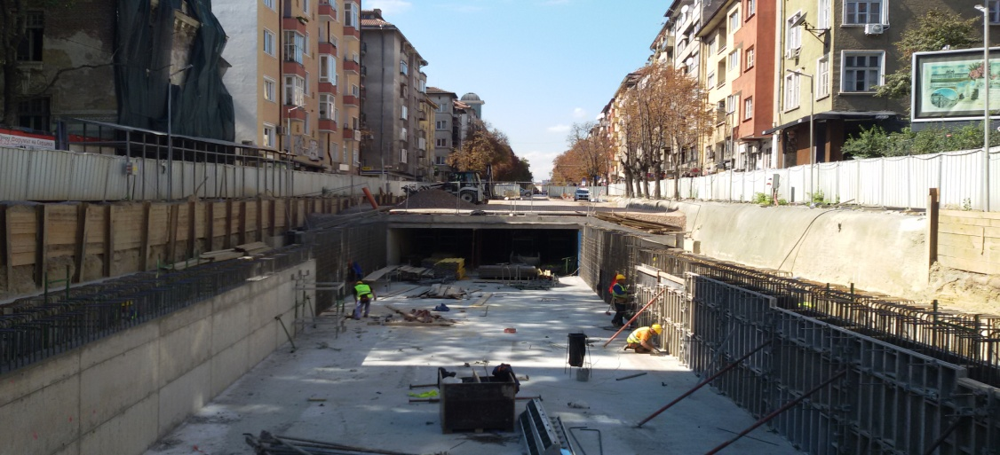
План, профил и строителство на МС „НДК 2“ от Линия 3 (С връзка с Линия 2)

Slide 11
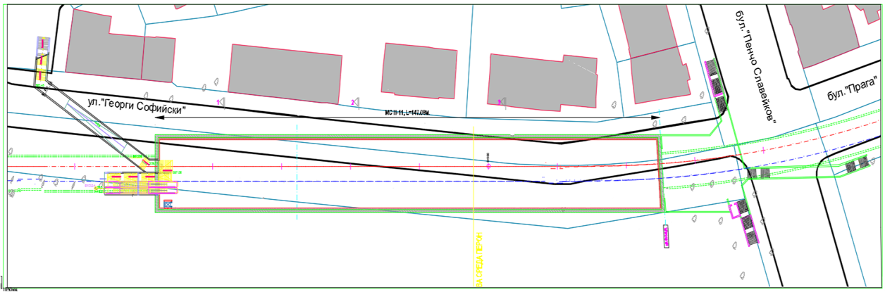
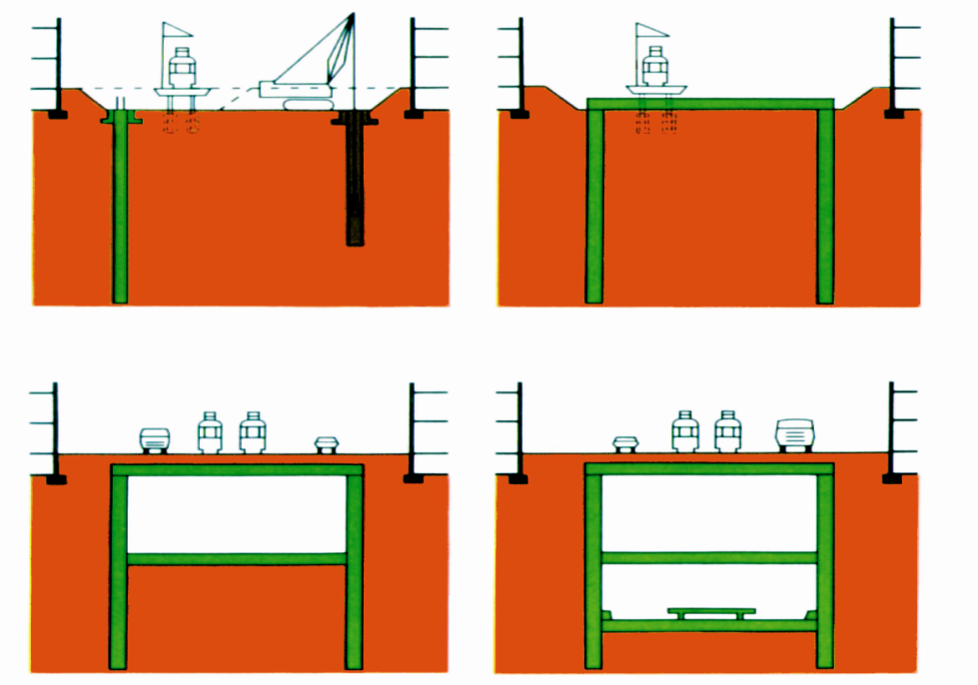
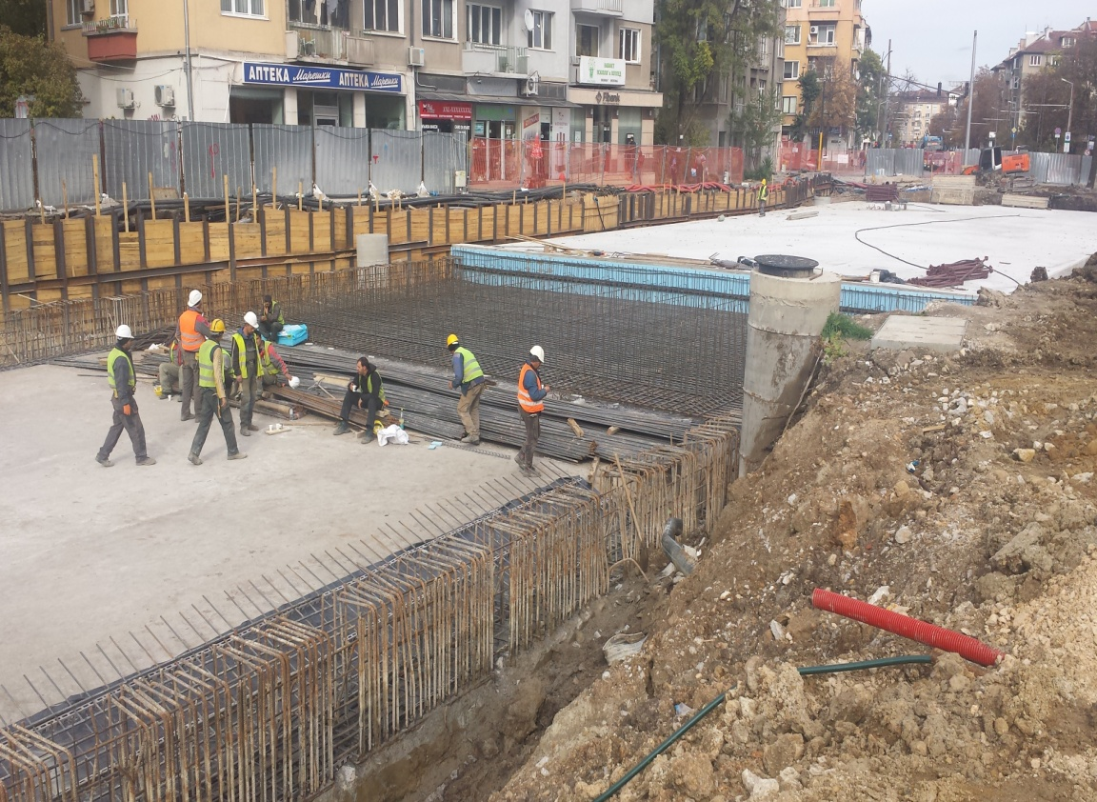
МС Медицинска академия
разполагане в градската планировка, технологична схема за изграждане по “Топ даун”
метод и строиотелство

Slide 12
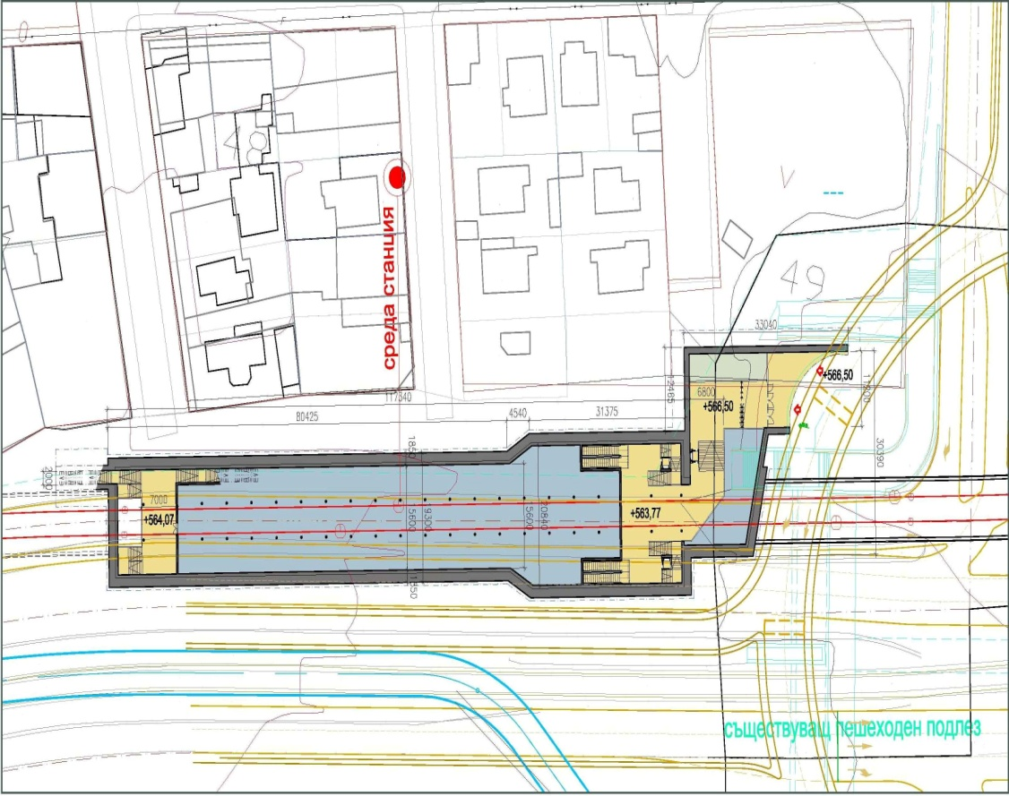
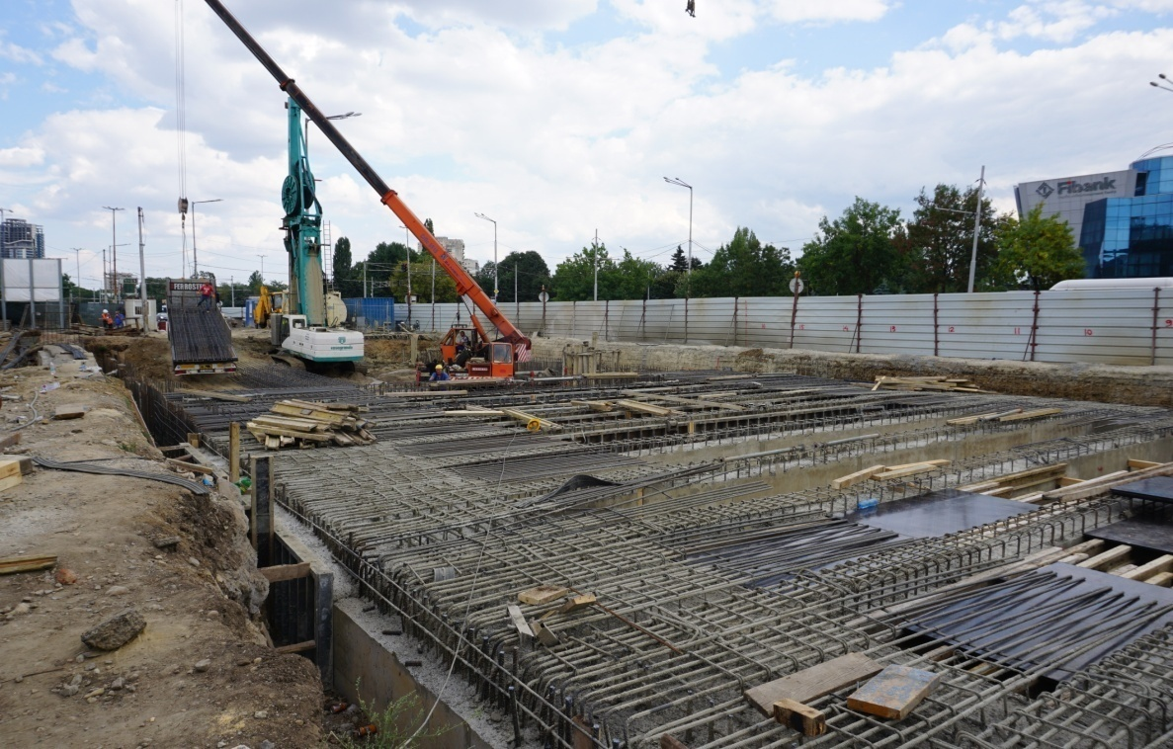
Разполагане в градската
планировка и строителство
на МС Бул.България

Slide 13
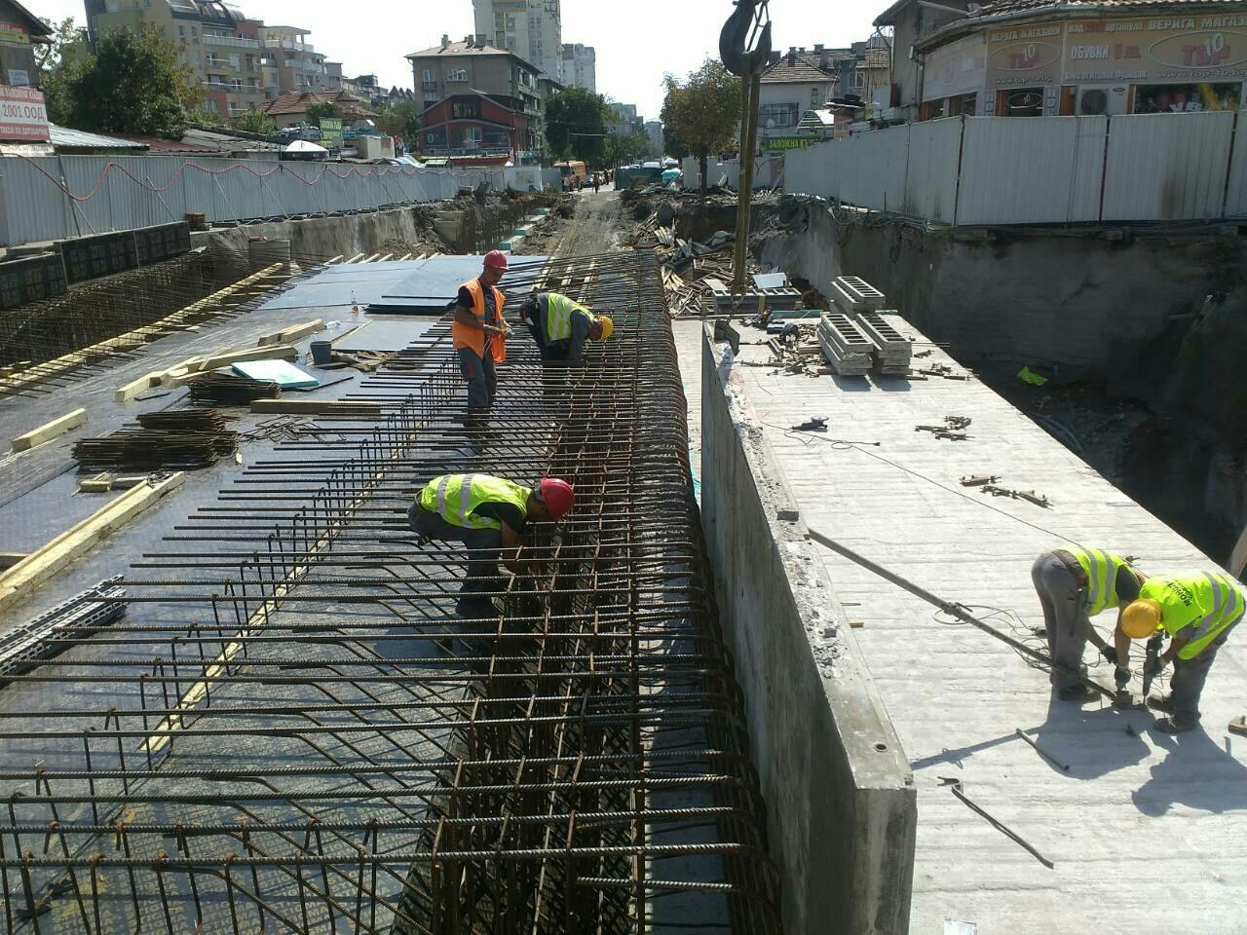
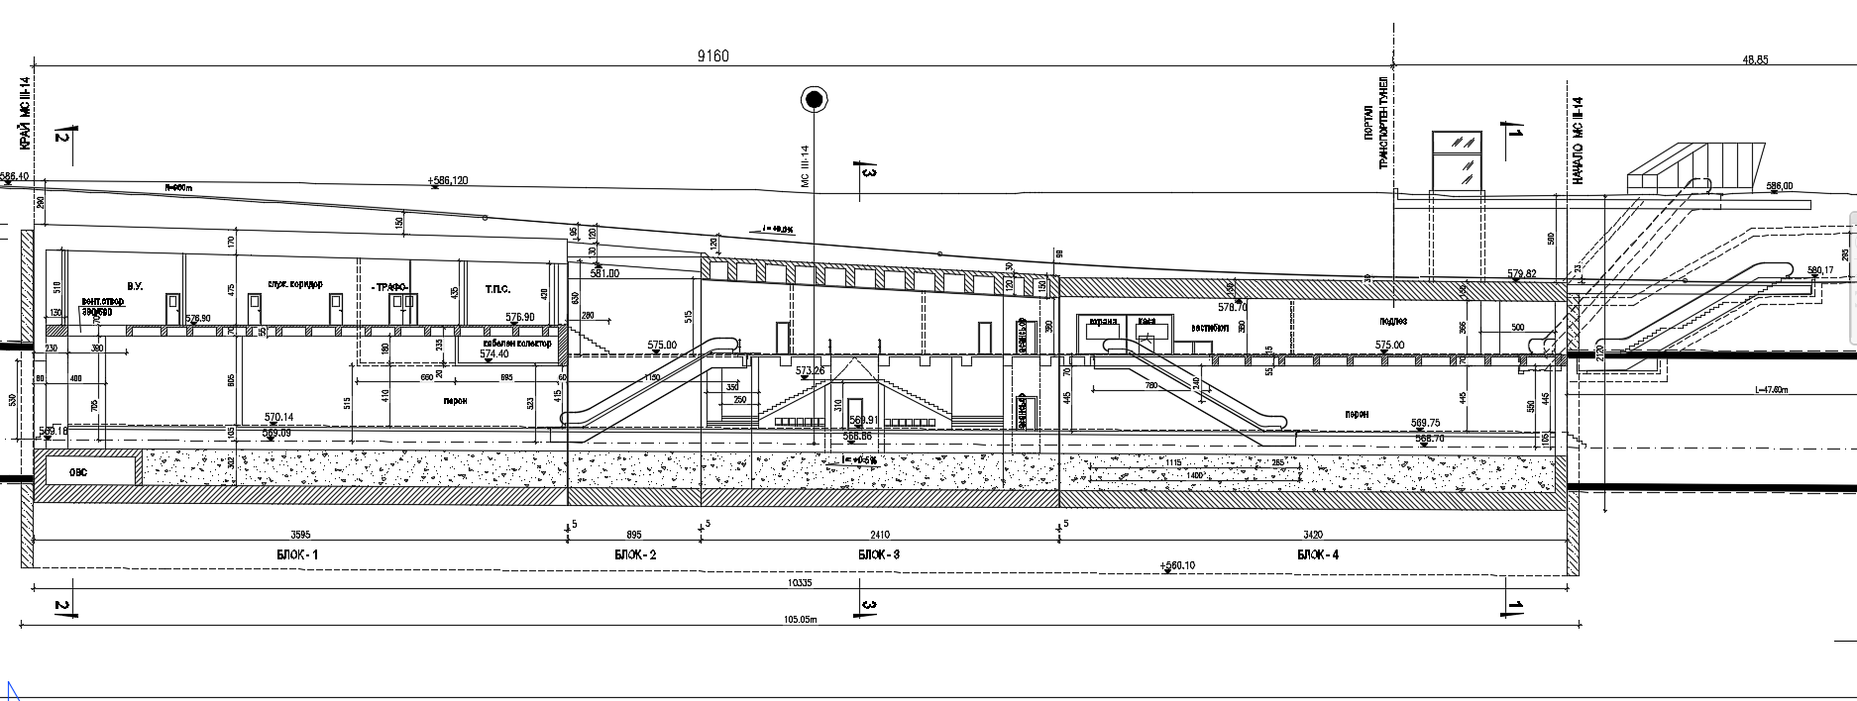
Разполагане и строителство на МС ”Красно село” на кръстовището на бул. Цар Борис III и ул. Житница
Надлъжен разрез по остта на
станцията

Slide 14
План, надлъжен профил и сечение на тунелите в централната градска част от трасето на Линия 3

Slide 15
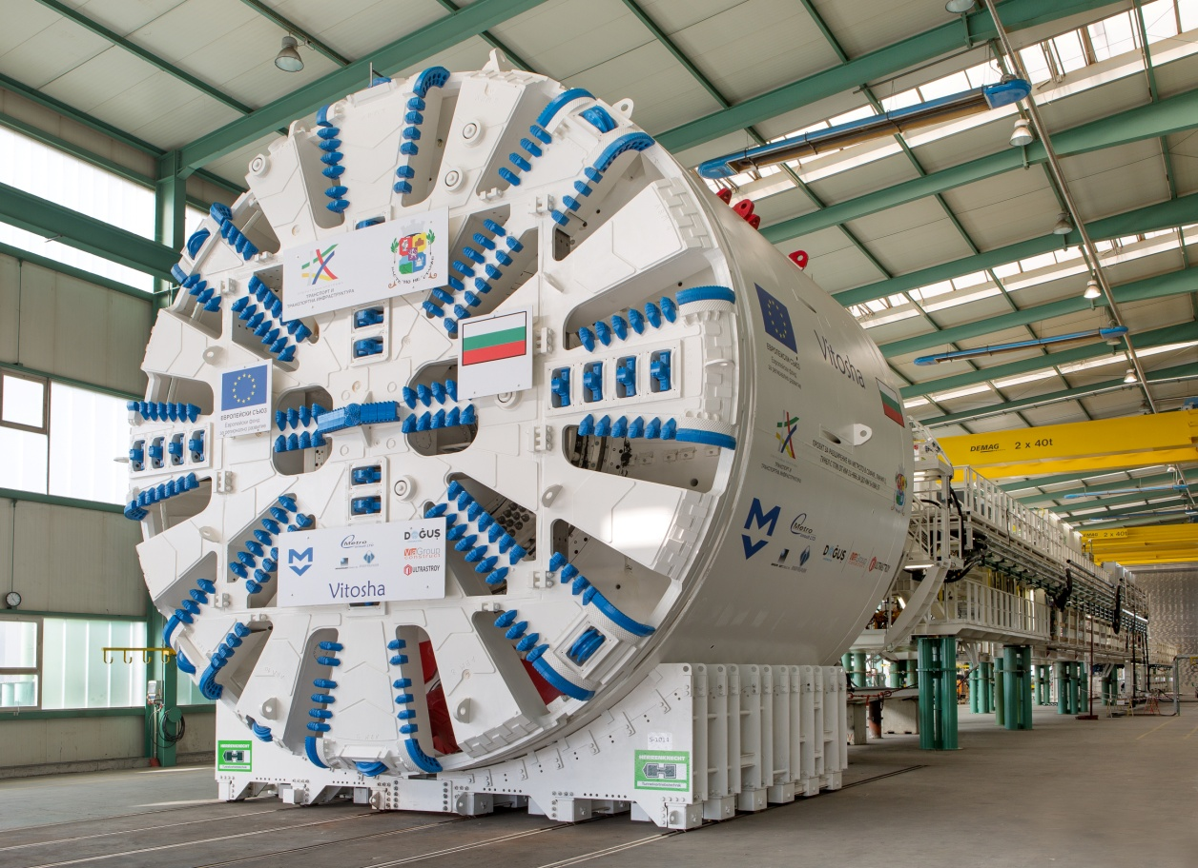
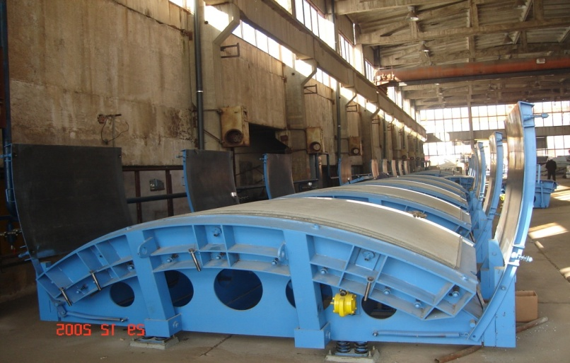
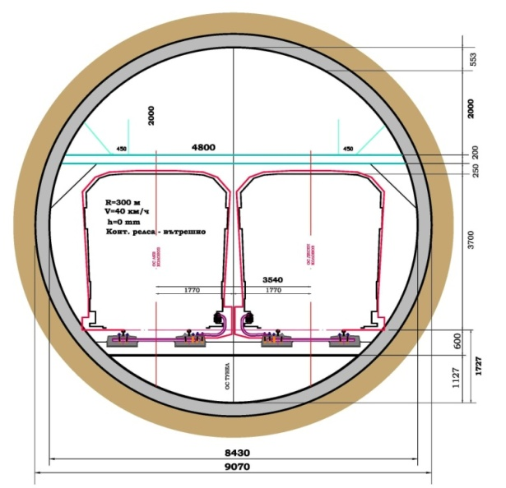
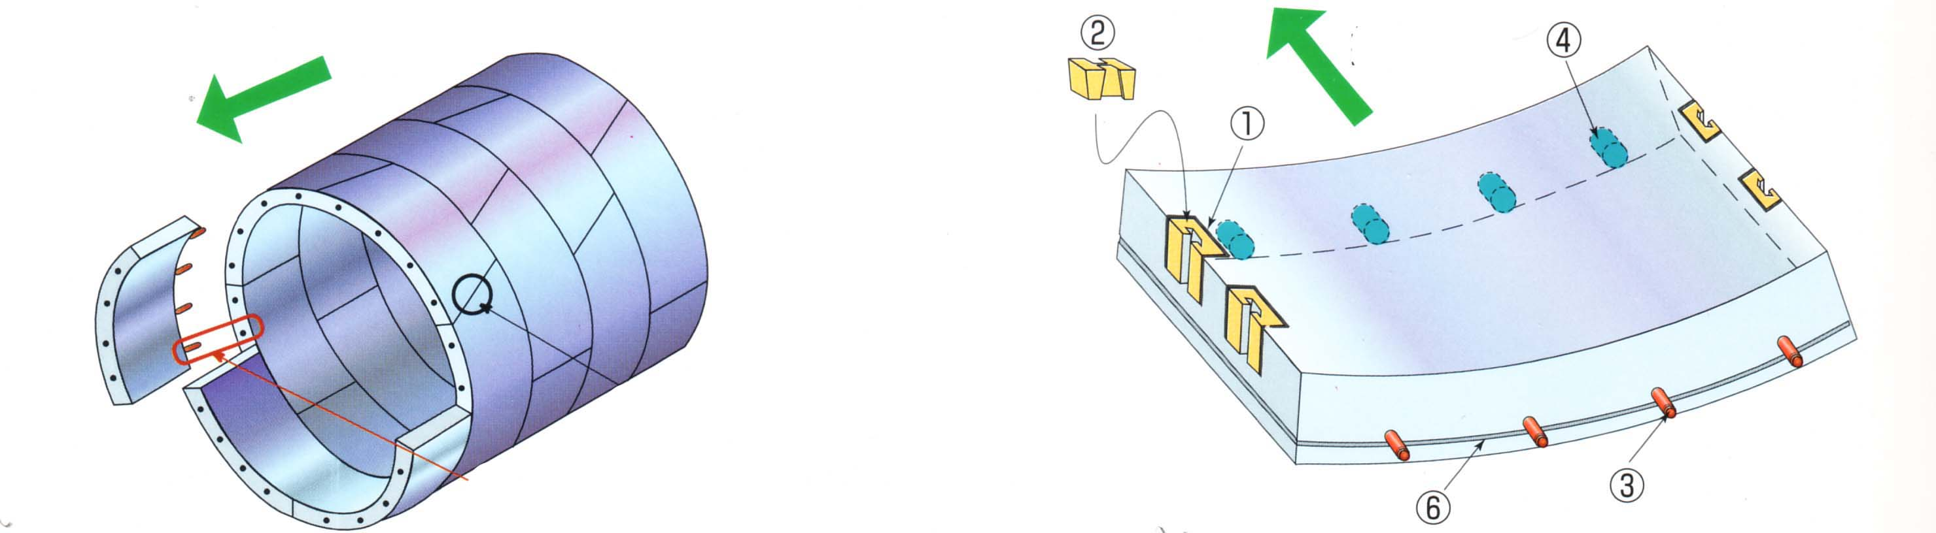
Общ вид на тунелопробивна машина с диаметър 9,4м за изграждане на двупътните тунели на от Линия 3 в ЦГЧ. / приемане в завода в Германия 07.10.2015г/
Схема на тунелната конструкция и общ изглед от цеха за производство на стоманобетонните сегменти за тунелната конструкция

Slide 16
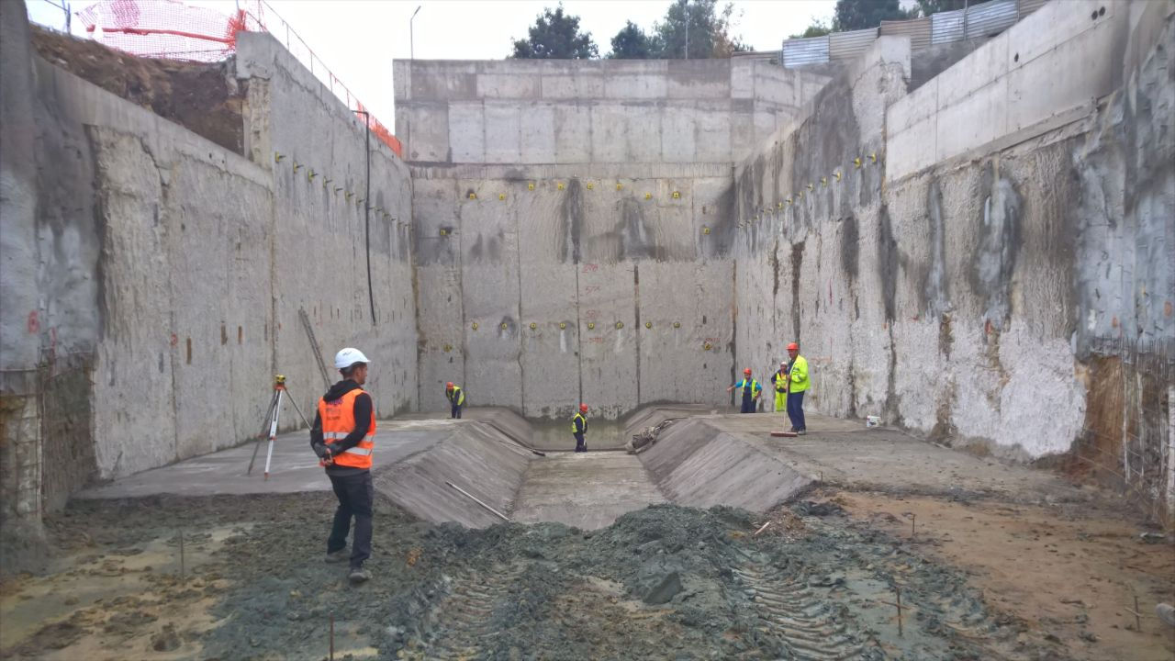
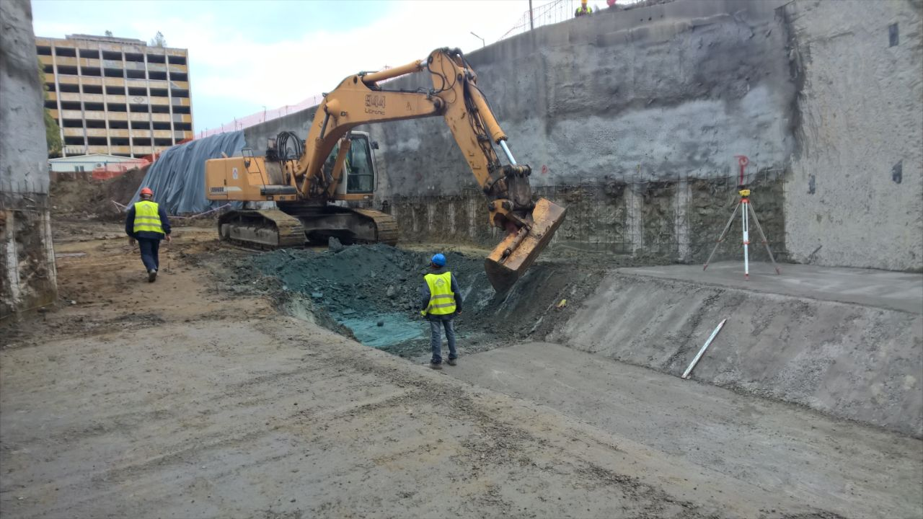
Общ изглед от строителството на
стартовата шахта за работата на
тунелопробивната машина

Slide 17
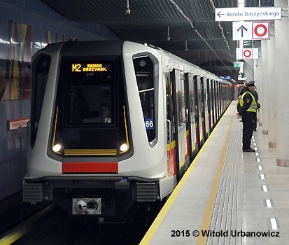
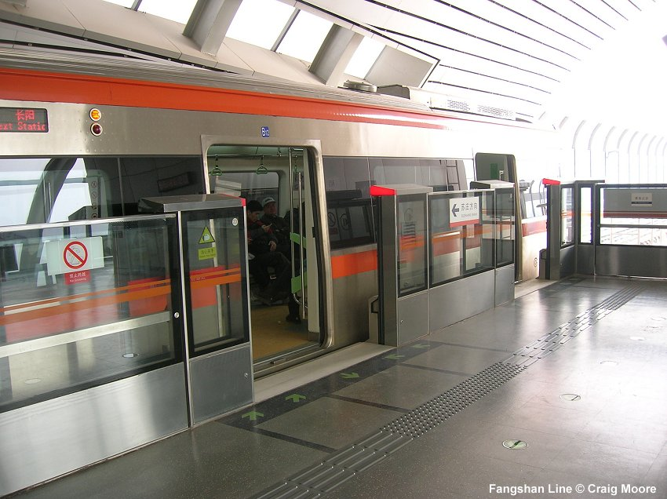
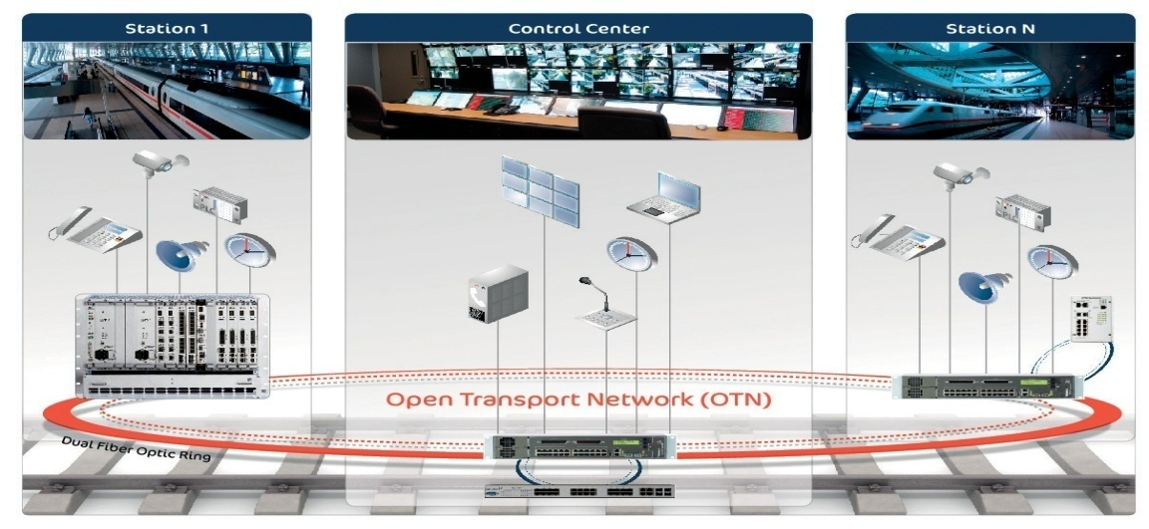
Повдижен състав модел “Инспиро” производство на фирма “Сименс”
и автоматично отваряеми прегради на пероните с височина 1,5м за Линия 3
Схема на диспечерското управление на движението Схема на транспортната автоматика
Станция 1
Контролен център
Станция N
Двоен оптичен ринг

Slide 18
График за изграждане на Етап I и Етап 2 на Проекта за Линия 3
на Софийското метро
Участъци и подобекти / Година | 2014 |  |  |  | 2015 |  |  |  | 2016 |  |  |  | 2017 |  |  |  | 2018 |  |  |  | 2019
Тримесечие | 1 | 2 | 3 | 4 | 1 | 2 | 3 | 4 | 1 | 2 | 3 | 4 | 1 | 2 | 3 | 4 | 1 | 2 | 3 | 4 | 1 | 2 | 3 | 4
Етап І
1. централен участък „МС 6 Парк Займов – Център – МС 14 ул. Житница” дължина 7.150 км. и 7 метростанции - тръжни и др. процедури - строителство тунел – 42 месеца
2. участък от „МС 5 бул. В.Вазов - МС 6 Парк Займов” дължина 650 м и 1 метростанция - тръжни и др. процедури - строителство – 32 месеца
3. Доставка на подвижен състав с транспортна автоматика и управление на движението (СВТС система) - тръжни процедури - изработване – 36 месеца
4. Депо - тръжни процедури - строителство – 22 месеца
5. Комплексни пускови изпитания и въвеждане в експлоатация
6. Етап II – участък „ МС 14 ул. Житница – МС 18 Околовръстно шосе” дължина 4.3 км. и 4 метростанции - тръжни процедури - строителство – 30 месеца
- Провеждане на тръжни и др. процедури
- Изпълнение

Slide 22
ФИЗИЧЕСКО ИЗПЪЛНЕНИЕ (М. ОКТОМВРИ 2016г)
ЕТАП І - СМР | 16.42%
ОБОСОБЕНА ПОЗИЦИЯ 1 | 15.09%
ОБОСОБЕНА ПОЗИЦИЯ 2 | 29.28%
ОБОСОБЕНА ПОЗИЦИЯ 3 | 14.16%
ОБОСОБЕНА ПОЗИЦИЯ 4 | 18.21%
ИНЖЕНЕР КОНСУЛТАНТ – ОП 1, 2, 3 И 4 | 19.15%
МЕТРОСТАНЦИЯ № 5 (Нов договор с начало 01.12.2016 год) | 0.00%
ДЕПО (Нов договор с начало 01.12.2016 год) | 0.00%
ИНЖЕНЕР КОНСУЛТАНТ - МС 5, ДЕПО И СИСТЕМИ ЗА УПРАВЛЕНИЕ (Нов договор с начало 10.11.2016 год) | 0.00%
ДОСТАВКА НА ВЛАКОВЕ и СИСТЕМИ ЗА УПРАВЛЕНИЕ | 10.00%
ДОСТАВКА НА ВЛАКОВЕ | 10.00%
СИСТЕМИ ЗА УПРАВЛЕНИЕ | 10.00%
ЕТАП І - СМР + ДОСТАВКА ПОДВ. СЪСТАВ | 14.12%

Slide 23
ФИНАНСОВО ИЗПЪЛНЕНИЕ – ЕТАП 1
/ млн.евро/
Видове разходи | Финансов план | Изплатени от Бенефициента средства | Верифицирани от УО разходи | Оставащи за верификация от УО разходи | Степен на финансово изпълнение
ОБЩО: | 398,178 | 94,8 | 65,229 | 29,576 | 23,82%

Slide 24
Основни параметри и обществени ползи от “Проекти за разширение на метрото в София”, включени в ОПТТИ 2014-2020г.
Обща дължина на разширението:
на Линия 2 – 1,3 км с 1 метростанция
на Етап 1 и Етап 2 на Линия 3 -12км с 12 метростанции
Основни обществени ползи от проектите, предвидени за реализиране през програмния период на ОПТТИ 2014-2020г:
Прогнозен брой пътници от у-к МС 2-11-МС 2-12 - 20 хил.пътн.на ден
-Прогнозен брой превозвани пътници от Етап 1 и Етап 2 на Линия 3 - 130 хил.пътн.на ден
-Общ брой превозвани пътници с метрото след завършването
на участъка от Линия 2 и Етапи 1,2 на Линия 3 през 2019г –над 500 хил. пътн.дневно
- Допълнително спестено време от пътуване в МГТ само Е 1 и Е 2 от Л – 45 хил.часа дневно
-Намаление на трафика от Е 1 и Е 2 на Л 3 – над 20-25% по трасето
на линиията
-Намаление на вредните газове/ само от Етап 1 и 2 на Л 3 / – 34 хил.тона годишно
-Общ дял на метрото в системата на
градския транспорт след завършването
на проектите от ОПТТИ 2014-2020г –у-к МС 11-МС12 от Л 2 и Етап1 и Етап 2 на Л 3 - над 45%

Slide 25


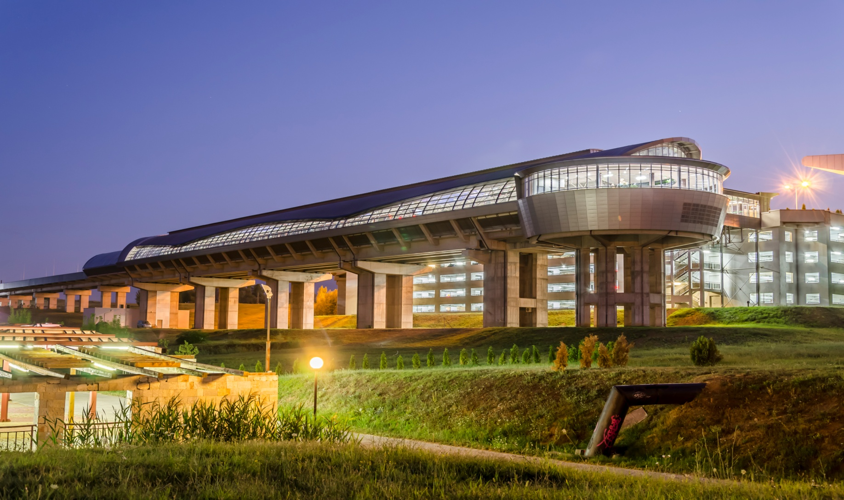
Метрополитен ЕАД 28-29 ноември 2016г. проф. д-р, инж. Ст. Братоев д-р, инж. А. Джоргов

